Slide 1
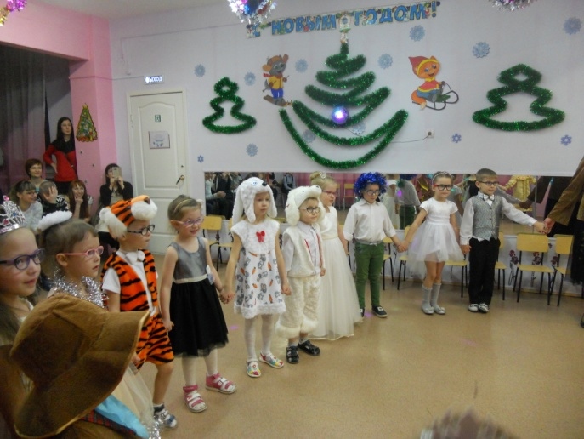
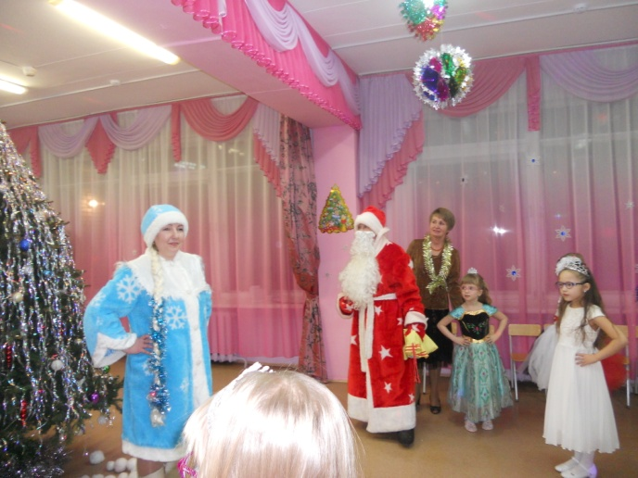
Новогодняя сказка.
Новогодняя сказка продолжается. Дед Мороз постучал в окно группы №3, приглашая на елку. Весело кружатся ребятишки в хороводе, звонко раздаются их веселые голоса. Да и не только их, елка заговорила! Волшебный свет льется в зал, искриться на стенах и лицах детей. Снежная дама превращается в Снегурочку и вместе с Дедом Морозом поздравляет всех с Новым годом. Радуются дети и встрече с Дедом Морозом, и сказочным превращениям, с восторгом встречают долгожданные подарки!

Slide 2
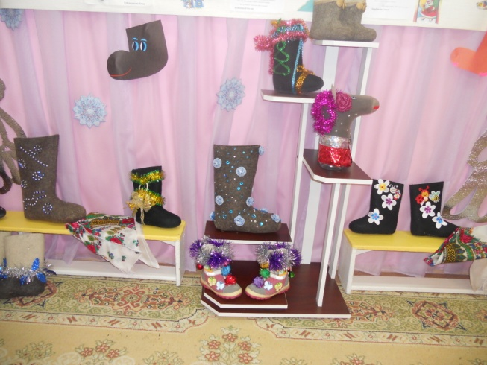
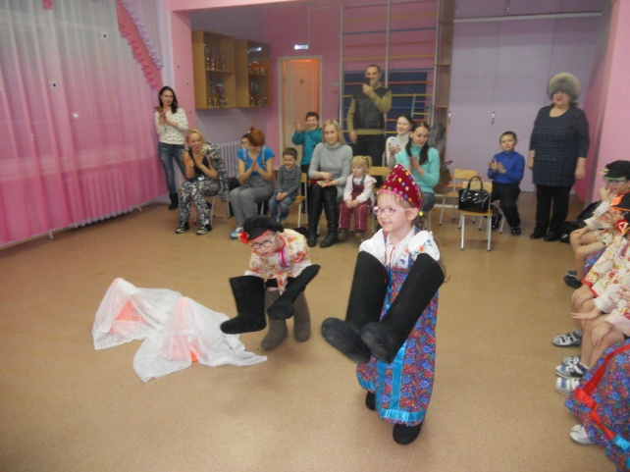
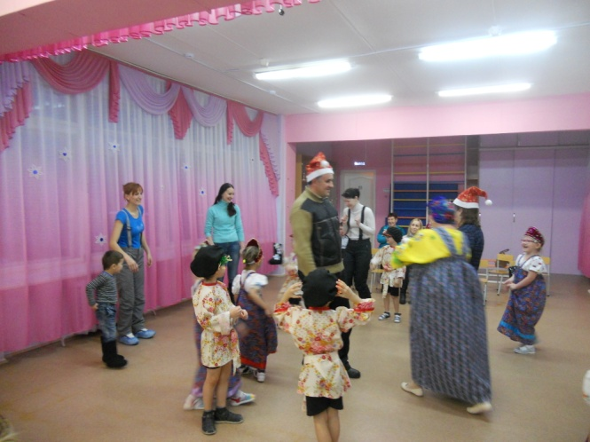
Праздник русского валенка
.
Снова праздник постучался в двери, ждет детей встреча с русской зимней обувью – валенком! А вот и валенки - расписные, разукрашенные руками родителей! Много увлекательных, веселых игр с валенками и в каждой хочется принять участие! Инициативу перехватили родители – звучат частушки и тоже про валенки, отгадывают загадки и отвечают на вопросы и опять о них же! Девчонки и мальчишки танцуют под песню знаменитой Лидии Руслановой «Валенки»! Все подчинено этой незамысловатой, теплой, красивой, такой необходимой в зимнюю пору обуви!

Slide 3
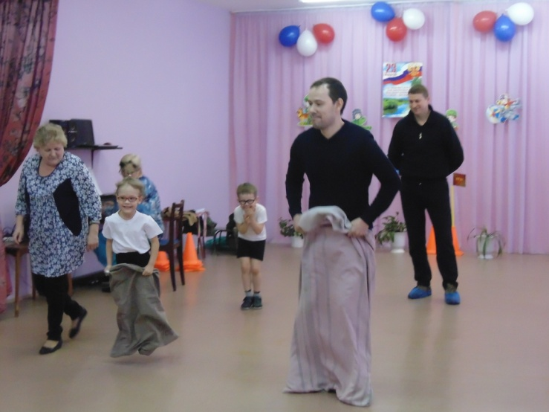
Наши праздники
Вот и праздники прошли…
Позади 23 февраля – День защитника Отечества и 8 марта.
Родители – активные участники этих мероприятий. Папы соревновались с детьми: проходили через «минное поле», прыгали в мешках, осваивали полосу препятствий. И не беда, что пап было немного, главное, что они ловкие, быстрые, смелые!
Мам пригласили на праздничный концерт. Всем мамам люб свой ребенок! Дети же старались: пели, плясали, узнавали маму с завязанными глазами… Старшие мамы – бабушки, тоже не подвели своих внучат, они с энтузиазмом и интересом играли в «Рассуждалки», «Угадай мелодию», и, вместе с мамами участвовали в конкурсе «Красота – страшная сила!»
Довольными, с хорошим и радостным настроением остались и дети, и родители.
2016г

Slide 4
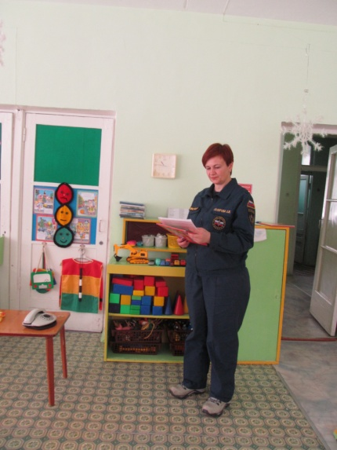
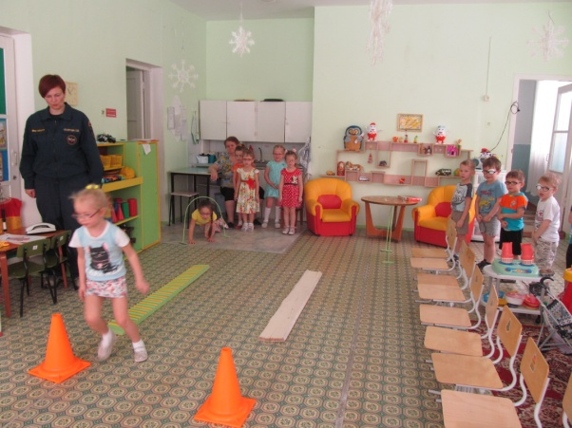
Огонь друг, огонь враг.
Сегодня необычное занятие-развлечение, его проводит мама, мама пожарный – Склярова Алена Ивановна. Она подобрала занимательные, познавательные, увлекательные игры и конкурсы, которые помогают детям усвоить и закрепить правила пожарной безопасности. Дети с удовольствием соревновались на полосе препятствий, продолжали неоконченные предложения, отвечали на вопросы и огорчались своим неудачам: незнанию адреса, неправильному ответу на загадку, медленному выполнению заданий командой. В конце развлечения детей ждал сюрприз от Алены Ивановны.
15.02.2017г.

Slide 5
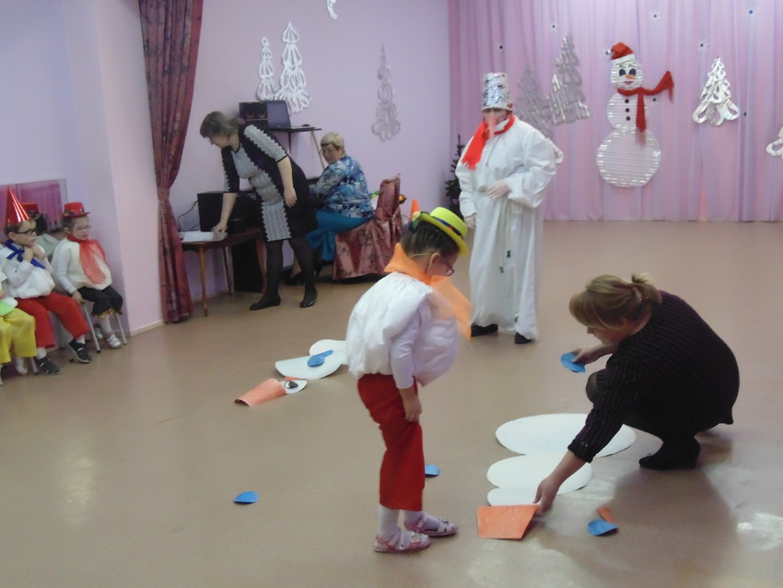
Зимние забавы снеговиков
Собрались Снеговички повеселиться, да позабавиться. В гости друга – большого Снеговика пригласили. Уж он-то знает, в какие игры поиграть можно, как и с кем посоревноваться, когда песню исполнить, а когда и стихи почитать, а может быть, и просто отдохнуть! Удались забавы на славу! Все довольны, настроение – отличное!
Сюрпризы – вкусные!
26.01.2017г.

Slide 6
Зимние забавы.
Яркими, красочными, ледяными и снежными картинками разукрашены участки детского сада№29 – красавец петух ожидает детей (группа №2), веселые снежинки разлетелись по всему участку (группа №12), Колобок, внимательно осматривает территорию (группа №11), разноцветный лабиринт привлекает взгляды всех, кто сегодня вышел позабавиться и посоревноваться. Боос С.М. поздравляет детей и взрослых с праздником и предлагает поиграть. Кто-то из сказочных героев спрятал сюрприз, а чтобы разыскать его нужно собрать снежинку. Снежинка будет собрана лишь тогда, когда дети всех групп получат по лучику. Сказочные персонажи встречали детей на каждом этапе, проводили соревнование и следили за его выполнением. Клоун учил играть в хоккей, Снежная королева – утрамбовывать снег и отгадывать загадки, Матрешки – катали с горы и на санках, да много еще трудных заданий пришлось выполнить детям, наконец-то лучики собраны! Вот она снежинка! Сюрприз найден! В группах детей ждет горячий обед и чай с сюрпризом!
2017г.

Slide 7
Ах, мода, мода!
2017 год назван Годом экологии и наиболее важные проблемы, связанные с охраной природы, должны решать сообща жители нашей страны в рамках этого года. 18 августа – необычный день, впервые в детском саду проходил конкурс-дефиле посвященный году Экологии в России. Воспитатели, дети, родители демонстрировали своё творчество, умения, фантазию. Из чего только не создают творческие люди одежду.
Были представлены наряды сделанные из полиэтиленовых сумок, газет, пакетов для мусора, фантиков, салфеток, гофрированной бумаги, подарочной оберточной бумаги, коробок. Создавая себе наряд, каждый мастер старался сделать его как можно лучше. Он вкладывал в него всю свою душу, все самые добрые мысли и чувства. Участникам необходимо было не только изготовить костюм из бросовых материалов, но и презентовать свой костюм зрителям и жюри.
Занимательный игровой сюжет шоу, конкурсы создали праздничный ажиотаж. Всем было весело и очень интересно. Поражали костюмы из мусорных мешков, пакетов, картона, коробок. Роботы, Ниндзя, Незабудки, Рыцари, принцессы. Завораживающее зрелище! Победителей определить было очень трудно, жюри пришлось очень потрудиться. Все участники были награждены памятными подарками. Мы благодарим всех участников конкурса и их родителей за это сказочное шоу! Сейчас посмотрите на наших модниц в своих костюмах.

